Slide 1
NÁZEV ŠKOLY: | Základní škola a mateřská škola Bohdalov
ČÍSLO PROJEKTU: | CZ.1.07/1.4.00/21.3806
ŠABLONA: | III/2
VZDĚLÁVACÍ OBLAST: | Člověk a společnost, Dějepis
ROČNÍK: | 6.
NÁZEV MATERIÁLU: | VY_32_INOVACE_17_2D-Římská kultura
AUTOR: | Mgr. Hana Kafková
DATUM TVORBY: | Květen 2014 | OVĚŘENÍ: | 14. května 2014
ANOTACE: | Prezentace seznamuje žáky s římskou kulturou, se základními typy staveb, autory a písmem. Slouží k vizualizaci učiva a jako zápis do sešitu. Úkoly upevní získané znalosti a dále rozvíjí samostatný zájem žáka o tématiku.

Slide 2
Římská kultura

Slide 3
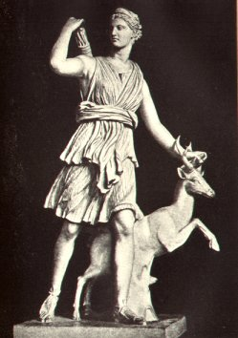
zpočátku přebírali umění od Řeků
také bohové stejní, jen jiná jména
Obr 1

Slide 4
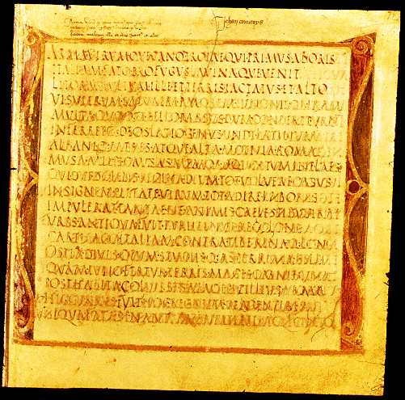
jazyk – latina
písmo – latinka
Obr 2

Slide 5
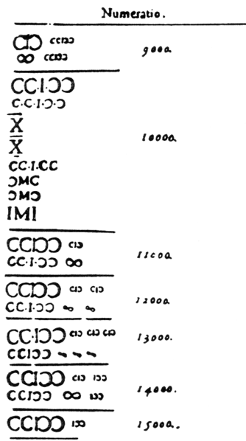
římské číslice
Kde se používají
římské číslice dodnes?
U jmen panovníků
Obr 3

Slide 6
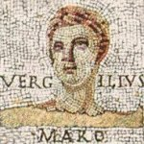
literatura: Vergilius
báseň Aeneas
Obr 4

Slide 7
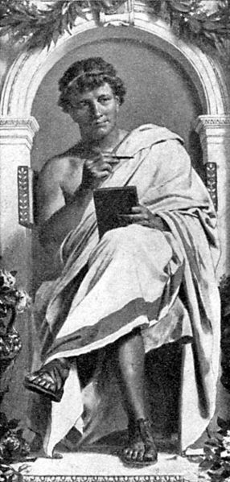
Ovidius
básně
Obr 5

Slide 8
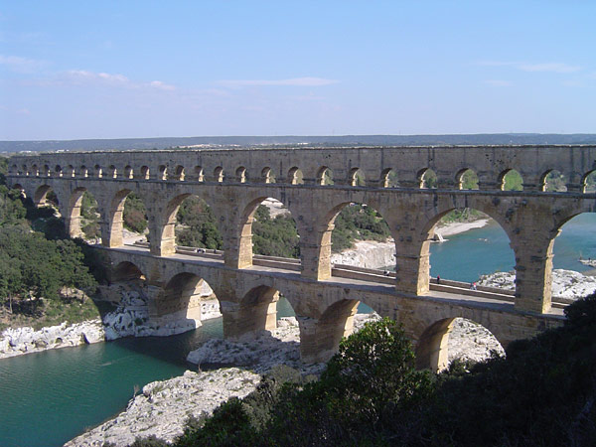
Stavitelství: vodovody = akvadukty
Obr 6

Slide 9
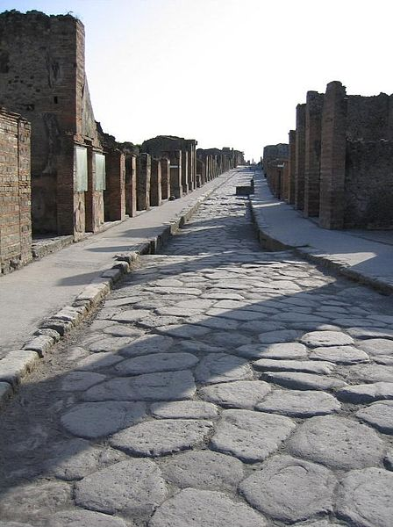
římské silnice
Obr 7

Slide 10
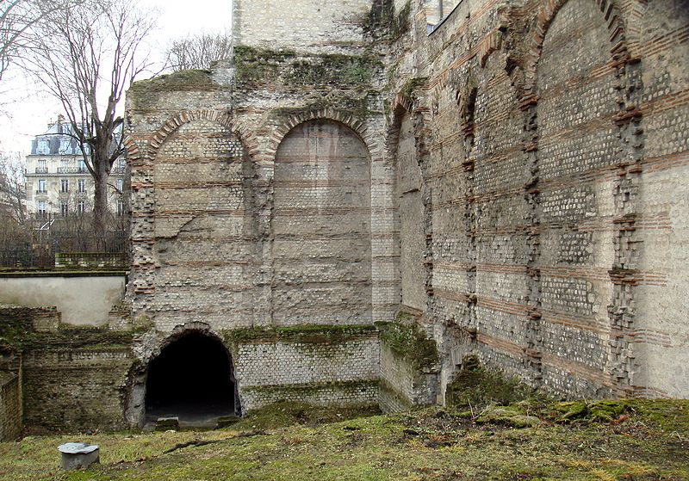
Obr 8
pozůstatky římských lázní

Slide 11
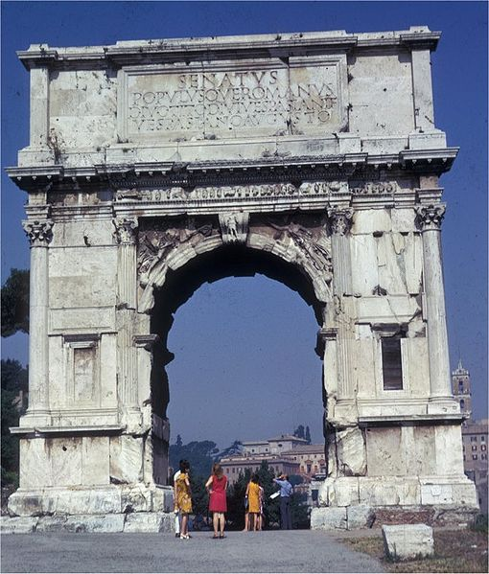
vítězné oblouky
Obr 9

Slide 12
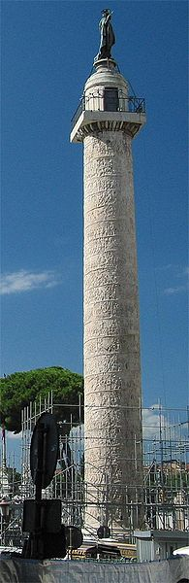
vítězné sloupy
Proč byly asi vítězné
oblouky a sloupy
stavěny?
Na oslavu vítězství
Obr 10

Slide 13
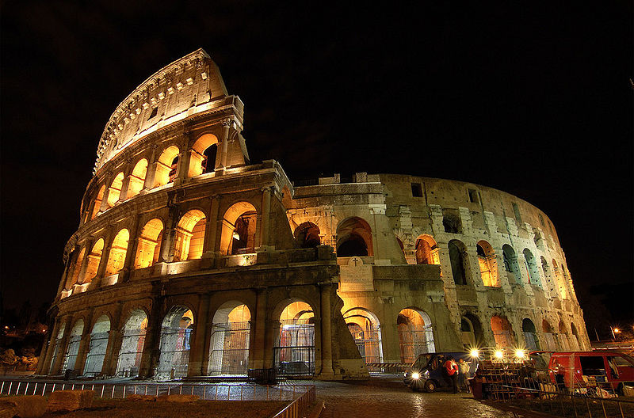
Koloseum
Obr 11

Slide 14
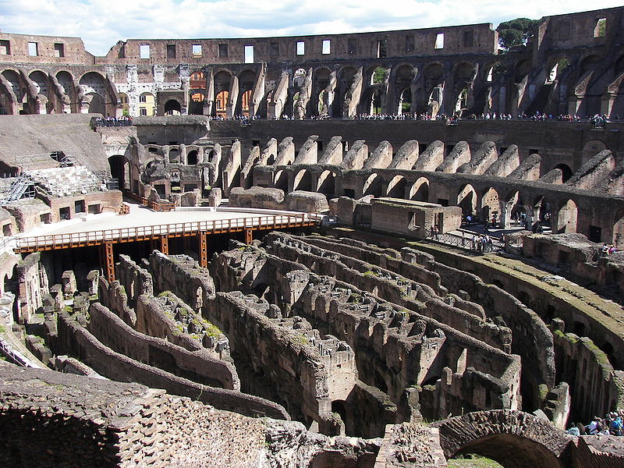
vnitřek Kolosea
K čemu Koloseum
sloužilo?
Jako aréna ke
gladiátorským
zápasům
Obr 12

Slide 15
Úkoly:
(na příští hodinu)
Zkus vyhledat, o čem pojednává báseň Aeneas a jak souvisí se starověkým Řeckem.
Kde bychom nalezli napodobeninu římského vítězného oblouku, která byla také postavena na oslavu vítězství, ale až mnohem později?

Slide 16
Řešení:
O hrdinovi Aeneovi, který uprchl z hořící Tróje.
Vítězný oblouk v Paříži, nechal ho postavit Napoleon v 19. století na oslavu svého vítězství v bitvě u Slavkova.

Slide 17
Zdroje a citace:
Obrázky:
AUTOR NEUVEDEN. Wikipedia [online]. [cit. 3.5.2014]. Dostupný na WWW: http://upload.wikimedia.org/wikipedia/commons/f/f8/DianaLouvre.jpg
AUTOR NEUVEDEN. Wikipedia [online]. [cit. 3.5.2014]. Dostupný na WWW: http://upload.wikimedia.org/wikipedia/commons/0/07/RomanVirgilFolio078r.jpg
BONGO, Pietro. Wikipedia [online]. [cit. 3.5.2014]. Dostupný na WWW: http://upload.wikimedia.org/wikipedia/commons/1/16/Roman_numerals_Bungus_1584-1585.png
AUTOR NEUVEDEN. Wikipedia [online]. [cit. 3.5.2014]. Dostupný na WWW: http://upload.wikimedia.org/wikipedia/commons/1/1b/Vergilius.jpg
AUTOR NEUVEDEN. Wikipedia [online]. [cit. 3.5.2014]. Dostupný na WWW: http://upload.wikimedia.org/wikipedia/commons/b/bb/Publius_Ovidius_Naso.jpg
BERNARD BILL5. Wikipedia [online]. [cit. 3.5.2014]. Dostupný na WWW: http://upload.wikimedia.org/wikipedia/commons/2/23/Pont_du_gard.jpg
VLAAR, Paul. Wikipedia [online]. [cit. 3.5.2014]. Dostupný na WWW: http://upload.wikimedia.org/wikipedia/commons/8/8c/PompeiiStreet.jpg

Slide 18
PHGCOM. Wikipedia [online]. [cit. 3.5.2014]. Dostupný na WWW: http://upload.wikimedia.org/wikipedia/commons/4/40/Roman_baths_in_the_Musee_de_Cluny.jpg
STEINER, Hubert. Wikipedia [online]. [cit. 3.5.2014]. Dostupný na WWW: http://upload.wikimedia.org/wikipedia/commons/0/0d/Arc_de_titus_frontal.jpg
SÜßBRICH, Rolf. Wikipedia [online]. [cit. 3.5.2014]. Dostupný na WWW: http://upload.wikimedia.org/wikipedia/commons/a/a5/Italien_Rom_Trajansaeule_sb1.JPG
ROSINO. Wikipedia [online]. [cit. 3.5.2014]. Dostupný na WWW: http://upload.wikimedia.org/wikipedia/commons/a/a5/Colosseum_at_night.jpg
WKNIGHT94. Wikipedia [online]. [cit. 3.5.2014]. Dostupný na WWW: http://upload.wikimedia.org/wikipedia/commons/9/99/Rome_Colosseum_interior.jpg
Autorem materiálu a všech jeho částí, není-li uvedeno jinak, je Mgr. Hana Kafková.

